Slide 1
Git版本管理系统
吕勇刚 2017年6月

Slide 2
Git 简介
Git是一个分布式版本控制系统
GIT提供以下功能
备份文件 记录历史 开发调试 多端共享 团队协作 开源协作 1。我们需要把自已的代码传到github上
2.如何使用github

Slide 3
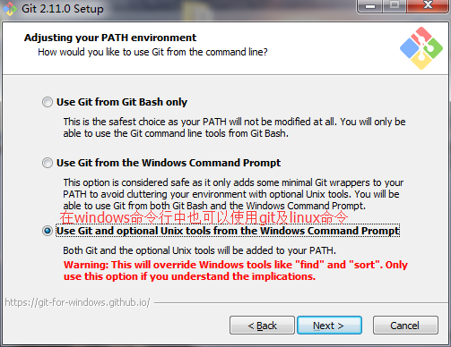
Git Bash安装
window安装git(版本管理工具)
http://git-scm.com
https://github.com/
安装完成后，还需要注册git账号
最后一步设置，在命令行输入：
git config --global user.name “username"
git config --global user.email “email@126.com"

Slide 4
Git 下常用linux命令
mkdir abc 创建文件夹
rm -rf abc 循环删除所有子文件夹 rm abc.txt 删除文件或文件夹
cd abc 切换到abc目录
ls 当前目录的内容列表
ls -al当前目录的内容列表（隐藏.git）
touch index.txt 创建一个文件
echo 1 > index.txt > 清空并写入1
echo 2 >> index.txt >> 追加写入2
cat index.txt 查看文件内容

Slide 5
Git Bash 创建版本库
初始化一个git项目，输入git init
作用：把这个目录变成git可以管理的仓库
（不要再改名，不可以用包名，下载别人的仓库不能和自已的本地仓库重名）

Slide 6
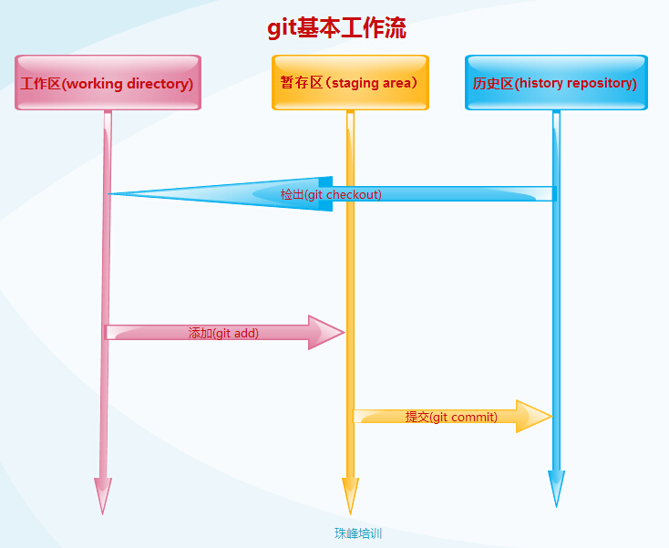
Git 工作流
你的本地仓库由 git 维护的三棵“树型(有层级关系)区域”组成。
第一个是你的 工作目录，对应你的物理目录,树型结构，也就是编辑代码的地方，写代码的地方；
第二个是 暂存区，工作区和历史提交的中间缓存，代表需要提交的工作状态，维护虚拟树型结构,临时保存你的改动；
最后是 历史区（又叫版本库），树型结构，历史仓库,指向你最近一次提交后的结果。
大部分时候是先提交到暂存区中，再提交到历史里面。也可以从历史记录里面检出数据到暂存区和工作区。
(.git文件夹中包括暂存区和历史区)
http://card.mugeda.com/campaigns/56d2c4a0a3664e3308000407/20160304090522/56d97729a3664e9c65000047/index.html

Slide 7
Git 提交文件
git add index.txt 把工作区的index.txt提交到暂存区
git add . 把工作区的所有变化内容都提交到暂存区，包括文件内容修改以及新文件
git commit -m"这里写注释“ 提交到历史区
git status git状态

Slide 8
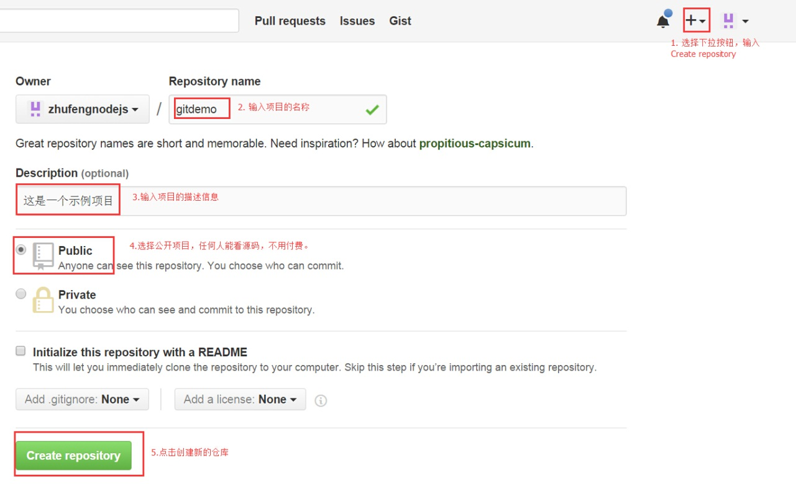
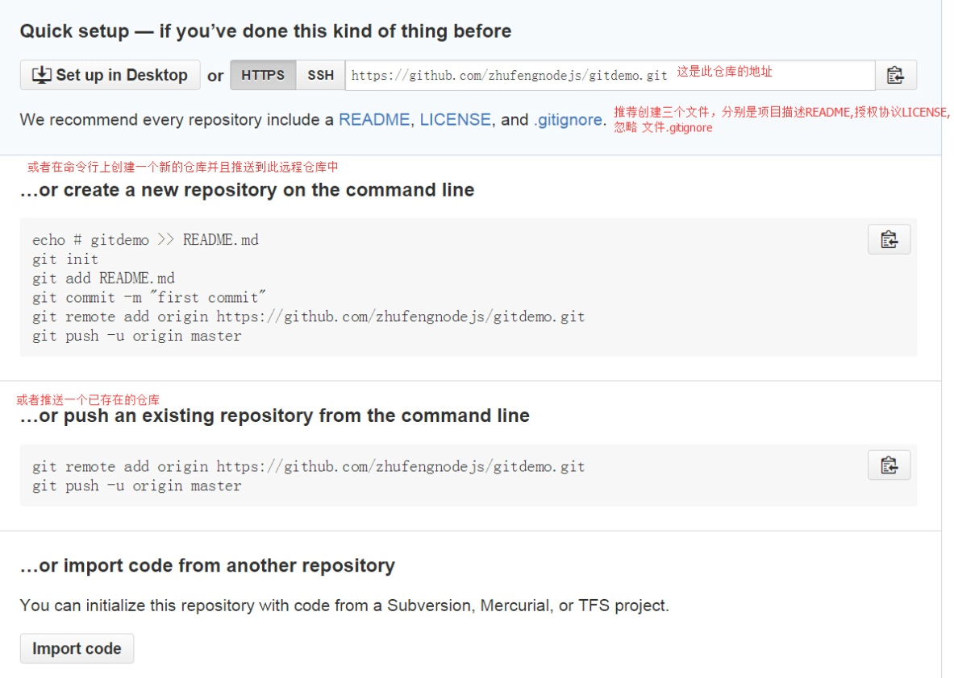
Git 远程仓库
现在的情景是，你已经在本地创建了一个Git仓库后，又想在GitHub创建一个Git仓库，并且让这两个仓库进行远程同步，这样，GitHub上的仓库既可以作为备份，又可以让其他人通过该仓库来协作，真是一举多得。
首先，登陆GitHub，然后，在右上角找到New repository按钮，创建一个新的仓库：

Slide 9
Git 推送项目到远程仓库
git remote add origin https://github.com/yinheedu/firstApp.git
在本地关联远程仓库(远程库的名字就是origin，这是Git默认的叫法)
git remote –v
查看远程仓库连接
git push -u origin master
把本地库的内容推送到远程，用git push命令，实际上是把当前分支master推送到远程。
由于远程库是空的，我们第一次推送master分支时，加上了-u参数，Git不但会把本地的master分支内容推送的远程新的master分支，还会把本地的master分支和远程的master分支关联起来，在以后的推送或者拉取时就可以简化命令。
从现在起，只要本地作了commit提交，就可以通过命令：
git push origin master
把本地master分支的最新修改推送至GitHub

Slide 10
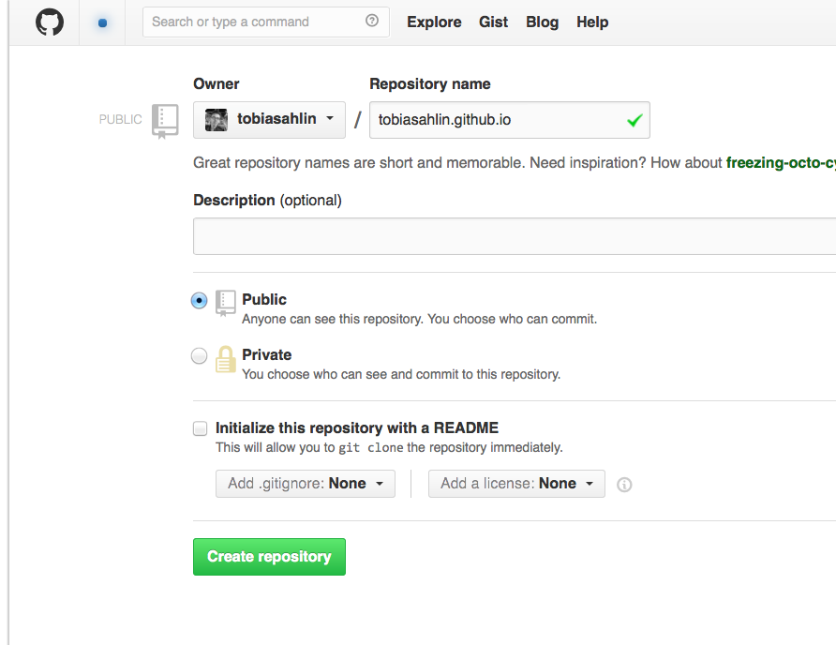
发布个人主页 Github Pages
首先做好一个网站
Git init 初始化
Git add . 提交到暂存区
Git commit –”描述” 提交到历史区（版本库）
登录到GitHub，并创建一个名为username .github.io 的新仓库，其中username是你在GitHub上的用户名。
git remote add origin https://github.com/yinheedu/yinheedu.github.io.git
关联远程仓库
git push -u origin master
推送到远程仓库

Slide 11
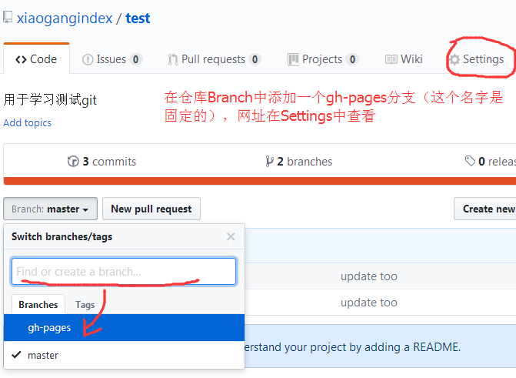
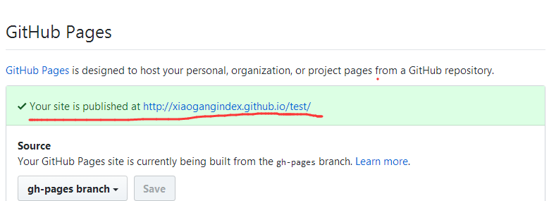
让每个仓库的网页都可以访问

Slide 12
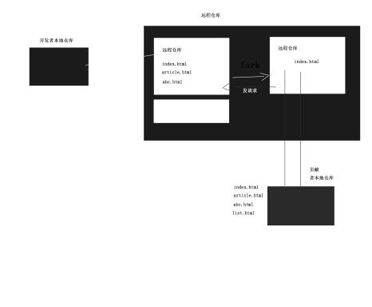
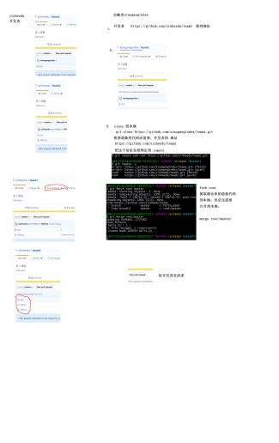
Github 开源协作
#项目所有者
完成了一个项目的核心部分，并推送到远程仓库。
接收贡献者的代码提交请求，确认后，合并代码到项目中。
#代码贡献者
找到所有者这个项目地址，Fork一份的项目到自已仓库
克隆自已仓库的这个项目到本地 git clone https://github.com/yinheedu/webApp.git
（这个时候有可能所有者的仓库已经更新过，也就是说贡献者这次克隆下的就有可能不是最新的，要保证是克隆下的代码跟所有者的
同步，还需要做以下操作）
Git remote add root http://github.com/所有者的仓库 .git // 绑定所有者的仓库
Git fetch root master //抓取所有者仓库的最新代码到本地，但考虑到本地代码被覆盖的风险，被放到了.git/refs/remotes/root/master中
Git merge root/master //把抓取的最新代码合并到当前本地分支。完成！
在本地仓库完成一个功能模块，并推送到自的远程仓库
给项目所有者发请求，某某人做好了一个功能模块，请求把这个功能模块加入到所有者的项目中。

Slide 13
Git 比较版本差异
git diff //查看工作区和暂存区中的文件区别
git diff --staged //查看暂存区和历史区中的文件区别
git diff HEAD //查看工作区和历史区中的文件区别
git diff HEAD^ HEAD 比较上次提交commit和上上次提交
git log 查看历史区日志 git log --oneline
git diff 98b4fd8cef277 98b4fd8cef277 比较两个历史版本之间的差异

Slide 14
Git 撤销修改
git checkout -- index.html 从暂存区中取回到工作区（修改删除）
git reset HEAD index.html 历史区里的文件覆盖暂存区
场景1：当你改乱了工作区某个文件的内容，想直接丢弃工作区的修改时，用命令git checkout -- file。
场景2：当你不但改乱了工作区某个文件的内容，还添加到了暂存区时，想丢弃修改，分两步，第一步用命令git reset HEAD file，就回到了场景1，第二步按场景1操作。
场景3：已经提交了不合适的修改到版本库时，想要撤销本次提交，参考版本回退一节，不过前提是没有推送到远程库。

Slide 15
Git 版本回退
git reset --hard HEAD^ //把历史区重置到上一个提交
git reset --hard 521cb3d （指定回到某个版本）
git reflog 用来记录你的每一次提交命令

Slide 16
Git 标签管理
发布一个版本时，我们通常先在版本库中打一个标签，这样，就唯一确定了打标签时刻的版本。将来无论什么时候，取某个标签的版本，就是把那个打标签的时刻的历史版本取出来。所以，标签也是版本库的一个快照。
git tag v1.0 打一个新标签
git tag 查看所有标签
git tag v0.9 2155b11 给指定的commit id 打标签
git show v0.9 查看标签信息
git checkout v0.8 切换标签
git checkout master 切换到分支

Slide 17
Git 分支管理
软件开发中，bug就像家常便饭一样。有了bug就需要修复，在Git中，由于分支是如此的强大，所以，每个bug都可以通过一个新的临时分支来修复，修复后，合并分支，然后将临时分支删除。
git branch dev //创建dev分支 （创建前保持master是一个干净的工作区）
git checkout dev //切换到dev分支 （切换分支前保持当前分支是一个干净的工作区）
git checkout -b dev //创建dev分支，然后切换到dev分支
git branch //查看当前分支
git merge dev （dev分支的工作成果合并到master分支上）
git branch -d dev 删除分支

Slide 18
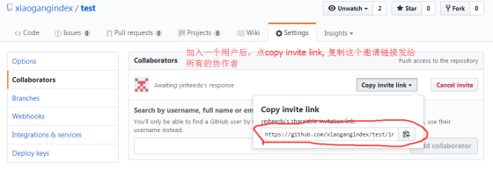
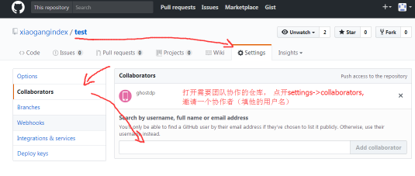
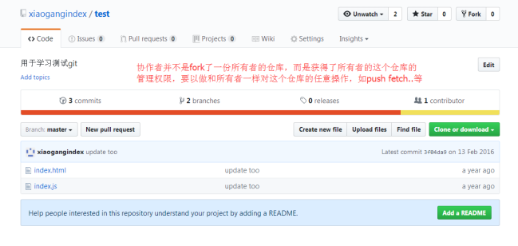
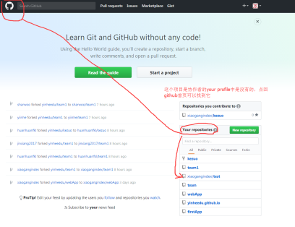
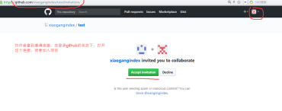
Git 团队协作项目开发
#项目组长
由组长完成了一个项目的公共部分，提交（master）后，把它推送到远程仓库。再创建一个（dev）分支，把它也推送到远程仓库
一般团队开发，每个人都在dev分支上开发，master分支用来合并每阶段完成的代码。 如果本例用来，给学生提交作业，或是不重要的代码。Dev分支可以不需要
邀请协作者。
#组员
接受邀请
- > 克隆仓库 - >开发 - >推送。

Slide 19
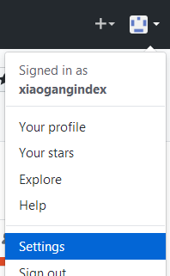
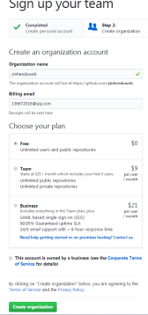
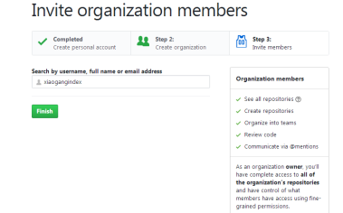
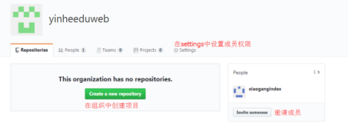
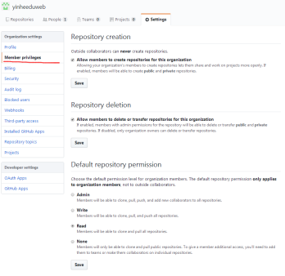
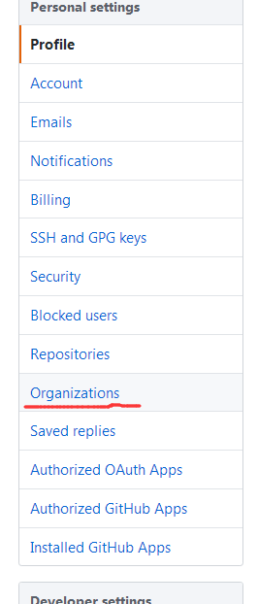
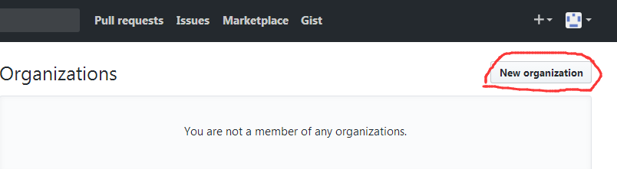
Git 团队协作项目开发
#以组织的形式进行开发

Slide 20
勤于思考、勇于拼搏！

